Slide 1
여우의 모험
Ver. 0.6 LastUpdate: 2021.08.04
작성자: 김홍규

Slide 2
수정버전 | 날짜 | 비고
0.1 |  | 시나리오, 흐름도, 장면구성
0.2 |  | 장면구성 #플레이화면
0.3 |  | 아이템 분류
0.4 |  | 장면구성 #인벤토리
0.5 | 21.08.13 | 인벤토리구성 , 인벤토리 구성 클래스다이어그램/리펙토링, 장면흐름도,아이템 테이블
0.6 | 21.0816 | 아이템테이블 수정

Slide 3
시나리오
여우가 길 잃고 헤매고 있다.
집에 가서 쉬고 싶다.

Slide 4
흐름도
시작
플레이
객사
집 도착
Input (Keycode.I)
Popup Layer
GameOver
The End
Item Iventory

Slide 5
장면구성
여우의 모험
Game Over
The End
나를 죽인적
타이틀
집
재시도
시작
종료
종료
버튼은 텍스트스타일 투명이미지
나를 죽인적: 마지막에 플레이어를 처치한 몬스터

Slide 6
장면구성 #플레이화면
장면
Player
Lv.1
HP
MP
Exp
M
HP

Slide 7
장면구성 #인벤토리
장면
팝업창이고, 열린동안 게임화면은 조작할수 없다.
스크롤을 내려 아래 아이템을 볼 수 있다.
장면
Item Iventory
스크롤가능

Slide 8
아이템
무적: 일정시간동안 데미지를 받지않는다.
회복: hp를 전부 회복한다.
노말건: 총알을 1개씩 발사한다.
레이저건: 직선상에 적들모두에게 일정주기마다 데미지를 준다.
수류탄: 일정범위에 폭발하여 스플레시 데미지를 준다.
이름,설명,효과,이미지,이펙트,프리팹

Slide 9
아이템 #데이터테이블
이름,설명,효과,이미지,이펙트,프리팹
이름 | 설명 | 효과 | 아이콘 | 이펙트 | 오브젝트
무적 | 일정시간동안 데미지를 받지않는다. | 무적 | yellow_gem | supe_mode_eff | super_mode_obj
체리 | 체력을 모두 회복한다 | 회복 | cherry | eat_eff | recover_cherry_obj
총알 | 총알을 1개씩 발사한다. | 총알 | bullet | hit_bullet | bullet_obj
레이저 | 직선상에 적에게 데미지를 준다. | 레이저 | laser_gem | hit_laser | laser_obj
수류탄 | 수류탄을 던저 주변에 데미지를 준다 | 수류탄 | granade | explosion_eff | grenade_obj

Slide 10
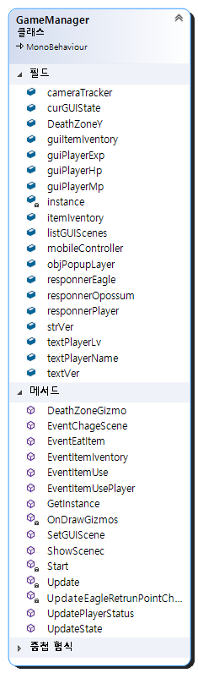
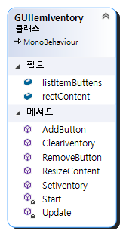
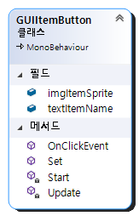
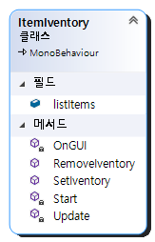
인벤토리 구성 #다이어그램
GUI관련 기능이 게임관리자가 관리하고 있어 처리 할 내용이 많음.
인벤토리관리를 위한 GUI용 인벤토리와 아이템인벤토리를 연동시킨다.
인벤토리에 사용될 버튼은 별도의 스크립트를 통해 관리한다.

Slide 11
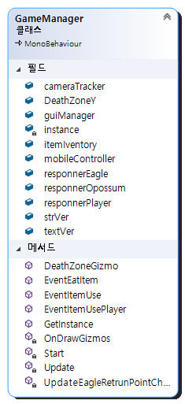
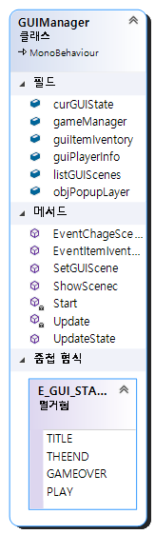
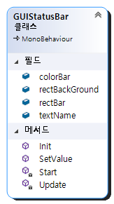
인벤토리 구성 #리펙토링
GUI관련 기능을 게임관리자에서 GUI관리자로 이관.
GUI관련기능 중 플레이어의 상태를 관리하는 GUI를 플레이어정보 클래스로 이관.
게임관리자와 GUI관리자는 서로를 참조하고 필요할 때 가져다 쓰도록 구성

